Slide 1
소상공인과 함께하는 금융☞경영지원 플랫폼
하나 WITH
하나금융티아이 교육생
광명융합기술원 데이터분석과 박종범

Slide 2
목차
01. 서비스 소개
02. 주요 기능
03. 기획 배경
04. 경쟁사 분석
05. 기대 효과

Slide 3
01 서비스 소개
하나 WITH
“소상공인의 성공적인 사업장 운영을 위한 금융☞경영지원 서비스”
서비스 목적
서비스 장점
소상공인이 사업장을 운영하면서 겪는 어려움 해결
은행은 소상공인 고객 확보를 통한 비즈니스 기회 창출
세금 신고에 필요한 자료 관리
매입 / 매출 현황 파악
위치 기반 상담 예약
간편 뱅킹 서비스

Slide 4
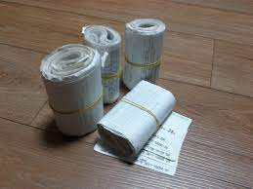



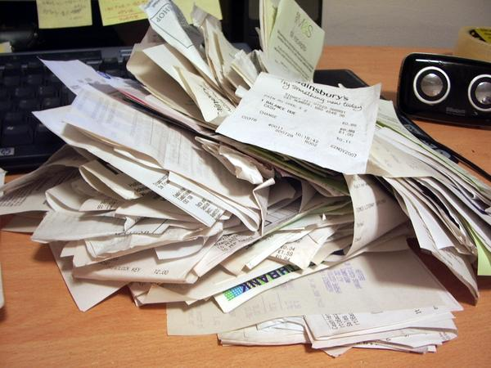
02 주요 기능
사업 현황 파악을 위한 사업보고서 제공
소상공인을 위한편리한 계좌 관리
세금신고에 필요한
매입 영수증 관리

Slide 5
03 기획배경
국내 경제활동인구의 25%가 넘는 자영업자 비중
전국 사업체 (387만 개) 중 85% (328만 개)의 비중을 차지하고 있는 소상공인 비중
시중은행 거래 규모 중 상당 부분을 차지하고 있는 개인사업자
(58만)
OECD평균
17.0%
(328만)
* 자료: 경제협력개발기구(OECD)
* 자료: 통계청, 전국사업체조사(2019)
(단위=조원)
소상공인 전용 서비스 출시 필요
* 자료: 각 사(2019년 10월 말 기준)
* 자료: 각 사(KB, 우리, 하나, 신한, 농협 등 5곳 대출잔액 기준)

Slide 6




04 경쟁사 분석
농협은행
NH소상공인 Partner
간편뱅킹, 세무 컨설팅 및 현금흐름 분석, 농협몰 연계, 인공지능 비서 운영을 통한 소상공인 지원
국민은행
KB Brigde
소상공인 컨설팅센터 1:1 경영전문가 상담, 거래처 신용변동 알림, 상권분석 정보 제공 및 시뮬레이션 서비스
기업은행
One 소상공인
급여관리, 직원 4대 보험료 계산을 통한 경영지원, 세무컨설팅 지원, 세무 교육 제공, 간편 뱅킹 및 대출신청
하나은행
?
소상공인 전용 플랫폼 X
소상공인 현장 지원센터 운영중

Slide 7
05 기대 효과
소상공인
은행
세무사
편리한 매입 / 매출 증빙 자료 통합 관리
세금 신고 자료 훼손 / 분실 방지
사업보고서를 통한 사업 현황 파악
소상공인 고객 점유율 강화
금융 상품 연계를 통한 비즈니스 기회 창출
전산화된 수기 영수증을 통한
업무 효율 상승
편리한 세금 신고서 작성

Slide 8
Q&A
감사합니다.

